Slide 1

THIẾT KẾ GIAO DIỆN NGƯỜI DÙNG
IE106.N11.CNCL
GVHD: Ths. Tạ Thu Thủy
NHÓM 7
SEMINAR CHỦ ĐỀ:
Tìm hiểu ứng dụng
InVision Studio
1/37

Slide 2

NHÓM 7
Khanh
Khanh
Tiệm
Khang
Tân
Trường
2/37

Slide 3
NỘI DUNG
01.
02.
03.
04.
Các tính năng của InVision Studio
Giới thiệu
Giới thiệu về InVision Studio
Các tính năng chính
Ưu nhược điểm & so sánh
Bản quyền & giá
Bản quyền sở hữu trí tuệ
Giá trị thương mại
Ưu nhược điểm So sánh với ứng dụng tương tự
05.
DEMO
Phần mềm InVision Studio
3/37

Slide 4

Giới thiệu
01.
Giới thiệu về InVision Studio
4/37

Slide 5
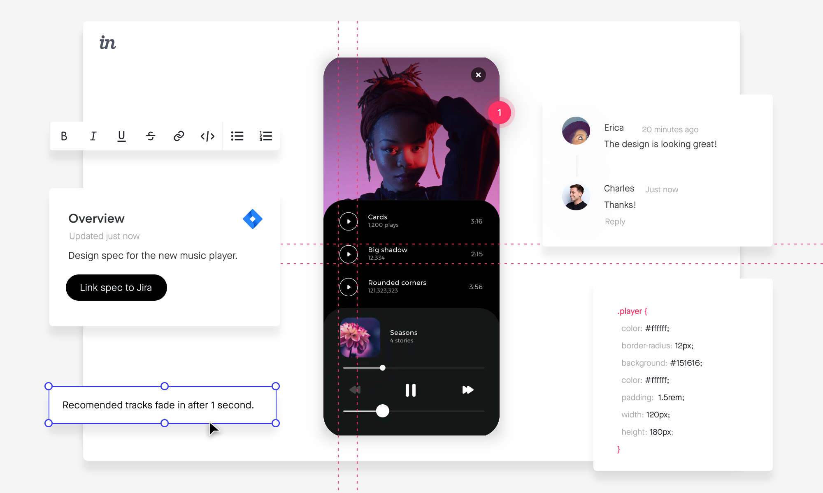
INVISION STUDIO LÀ GÌ ?
Là một công cụ tạo mẫu, cho phép các designer chinh phục mọi quy trình thiết kế sản phẩm.
Hướng tới là công cụ dẫn đầu về ý tưởng và sáng tạo cho dân thiết kế.
Độ chân thực rất cao dựa trên các vector, các lớp hình linh hoạt, các khung vẽ đa dạng…
5/37
7
Notes:
InVision Studio là một công cụ tạo mẫu, cho phép các designer chinh phục mọi quy trình thiết kế sản phẩm.
Mục tiêu mà InVision hướng tới là công cụ dẫn đầu về ý tưởng và sáng tạo cho dân thiết kế.
Công cụ này tạo mẫu với độ chân thực rất cao dựa trên các vector, các lớp hình linh hoạt, các khung vẽ đa dạng…

Slide 6
7,000,000
ĐƠN VỊ PHÁT TRIỂN
InVision Studio là sản phẩm nổi bật của hãng InVision.
Giám đốc điều hành: Clark Valberg
2011
Năm thành lập
Người sử dụng
6/37

Slide 7
NỘI DUNG
01.
02.
03.
04.
Các tính năng của InVision Studio
Giới thiệu
Giới thiệu về InVision Studio
Các tính năng chính
Ưu nhược điểm & so sánh
Bản quyền & giá
Bản quyền sở hữu trí tuệ
Giá trị thương mại
Ưu nhược điểm So sánh với ứng dụng tương tự
05.
DEMO
Phần mềm InVision Studio
7/37

Slide 8








Các tính năng của InVision Studio
02.
Các tính năng chính
Thay đổi kích thước, cắt hình ảnh
Liên kết các bảng vẽ thành một giao diện thống nhất
Tạo prototype mà không cần viết code
InVision Cloud
Components
Công Cụ Chuyển Động & Hoạt Hình Chi Tiết
Thiết Kế Dựa Trên Vector và thiết Kế Responsive
Freehand Tool và Commenting Tool cho giao tiếp trực tiếp
8/37

Slide 9
Các tính năng của InVision Studio
02.
Các tính năng chính
Thay đổi kích thước, cắt hình ảnh
Liên kết các bảng vẽ thành một giao diện thống nhất
Tạo prototype mà không cần viết code
InVision Cloud
Components
Công Cụ Chuyển Động & Hoạt Hình Chi Tiết
Thiết Kế Dựa Trên Vector và thiết Kế Responsive
Freehand Tool và Commenting Tool cho giao tiếp trực tiếp
9/37

Slide 10
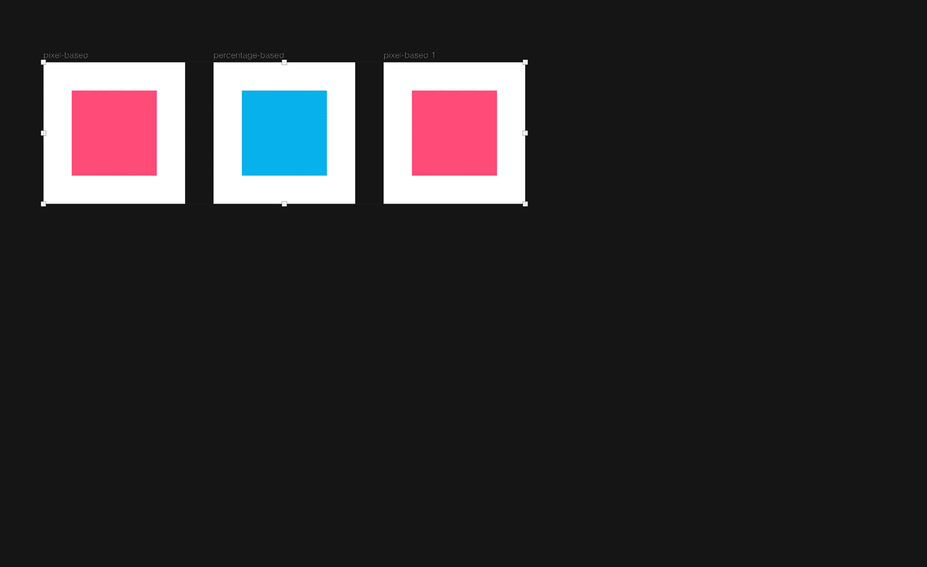
THAY ĐỔI KÍCH THƯỚC, CẮT HÌNH ẢNH
10/37
Notes:
Đây là tính năng cắt ảnh thông minh của công cụ này. Invision Studio sẽ tự động cắt ảnh khi bạn thay đổi kích thước.
Nó giúp cho thao tác cắt ảnh nhanh nhất.
Bạn có thể cắt thành các hình mong muốn như hình tròn, hình chữ nhật hoặc hình chữ nhật bo viền.

Slide 11
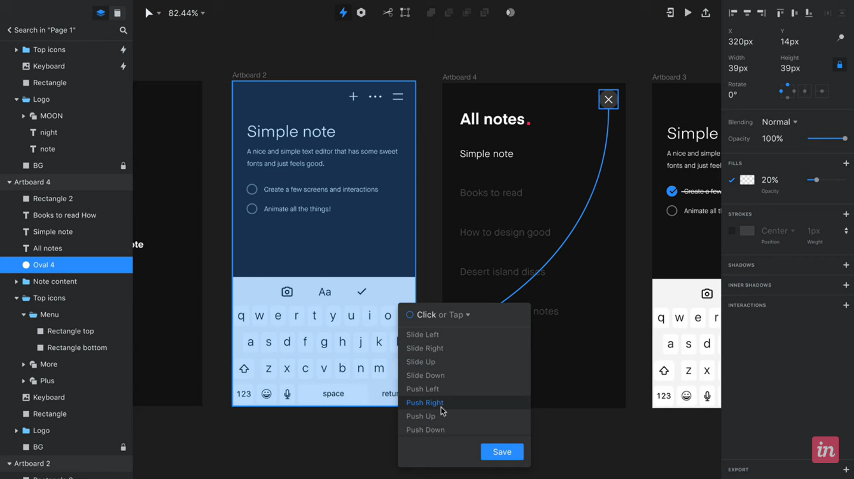
LIÊN KẾT CÁC BẢNG VẼ THÀNH MỘT GIAO DIỆN THỐNG NHẤT
11/37
Notes:
Công cụ này cho phép người dùng kiểm soát nhiều bảng vẽ.
Bạn có thể liên kết các bảng vẽ chuyển thành một giao diện thống nhất, từ bản vẽ đầu tiên cho tới bản vẽ cuối cùng.
Một giao diện thống nhất sẽ giúp cho phần giới thiệu và kết thúc một video thiết kế trở nên độc đáo hơn rất nhiều.

Slide 12
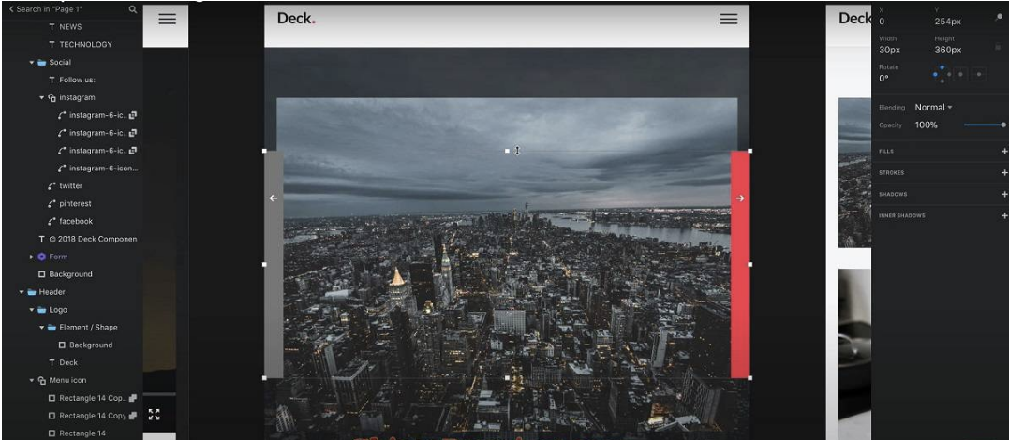
TẠO PROTOTYPE MÀ KHÔNG CẦN VIẾT CODE
12/37
Notes:
Với mẫu prototype, bạn có thể tạo mọi thứ dựa trên tỷ lệ phần trăm và thay đổi kích thước phù hợp với kích thước bản vẽ.
Sau đó, bằng công cụ Invision Studio, bạn có thể tạo ra các mẫu giao diện tương tác (Prototype) khác nhau, đáp ứng cho tất cả các loại màn hình.

Slide 13
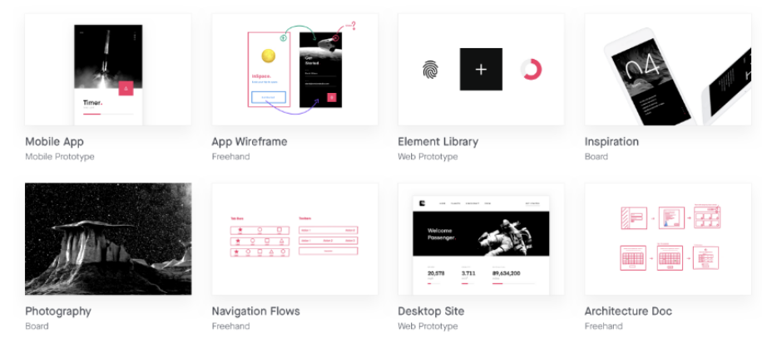
INVISION CLOUD
13/37
Notes:
InSpace - Các thành viên của InVision team có thể truy cập các tính năng như: Mobile App, App Wireframe,
Element Library, Inspiration, Photography, Navigation Flows, Desktop Flows, Desktop Site, Architecture Doc.

Slide 14
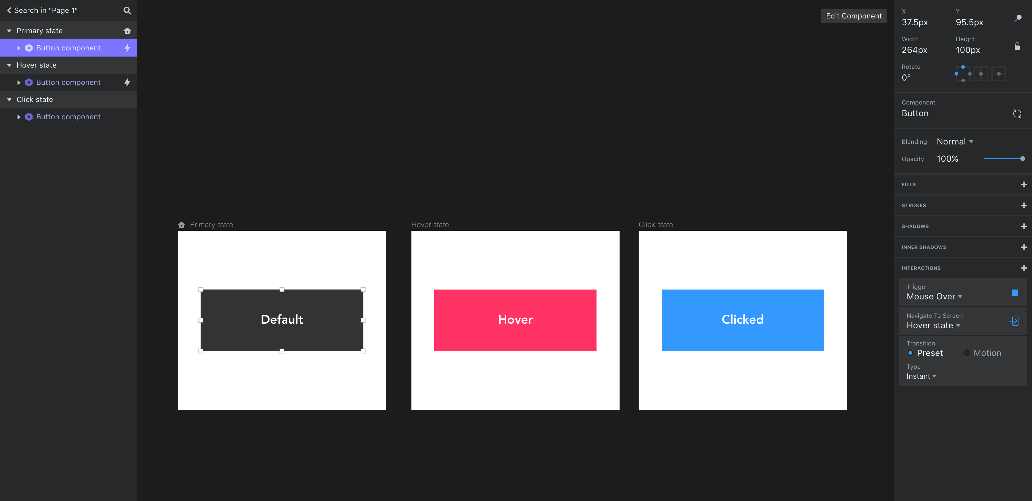
COMPONENTS
14/37
Notes:
Sử dụng các component để tạo các thành phần dễ sử dụng lại từ tài liệu của bạn.
Bất cứ khi nào bạn cập nhật một component, tất cả các phiên bản khác sẽ tự động kế thừa các thay đổi.
Mỗi phiên bản của một component cũng có thể được tùy chỉnh bằng ghi đè.

Slide 15
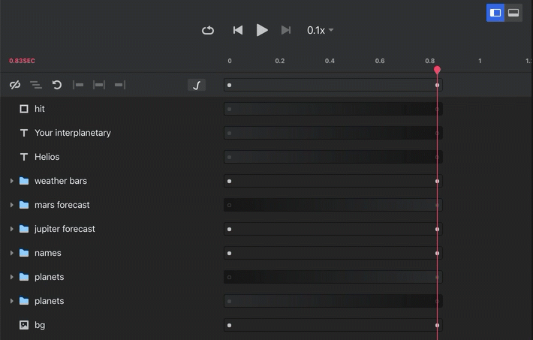
CÔNG CỤ CHUYỂN ĐỘNG & HOẠT HÌNH CHI TIẾT
15/37
Notes:
Sau khi tạo ra một prototype, nó cho phép nhà thiết kế cải thiện hơn nữa độ trung thực của các nguyên mẫu bằng cách sử dụng tính năng Chuyển động.

Slide 16
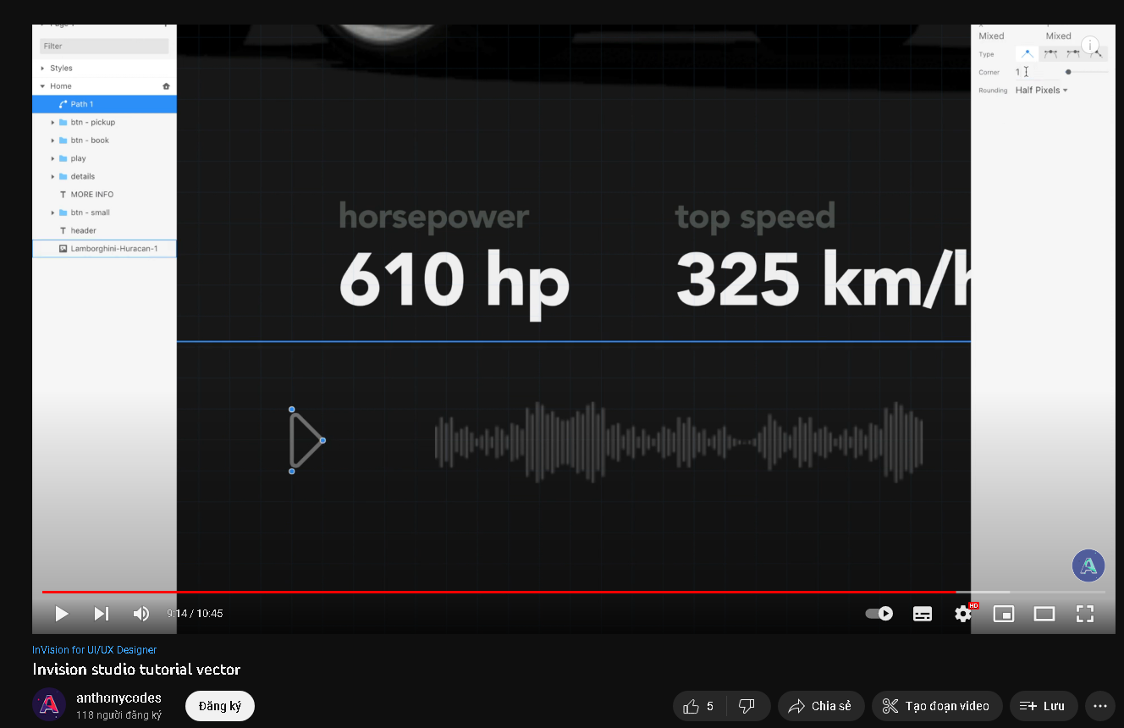
THIẾT KẾ DỰA TRÊN VECTOR VÀ THIẾT KẾ RESPONSIVE
16/37
Notes:
Các công cụ thiết kế có sẵn trên thị trường cung cấp cả đồ họa dựa trên pixel và vector.
Trong khi các thiết kế dựa trên pixel được tạo ra từ rất nhiều hình vuông vật lý nhỏ, đồ họa dựa trên vectơ
sử dụng các phương trình toán học để tính toán vị trí của các cạnh của các hình dạng trong mối quan hệ với nhau.
Với đồ họa dựa trên pixel, hình ảnh có xu hướng có chất lượng thấp so với các thiết kế dựa trên vectơ được tính toán toán học.

Slide 17
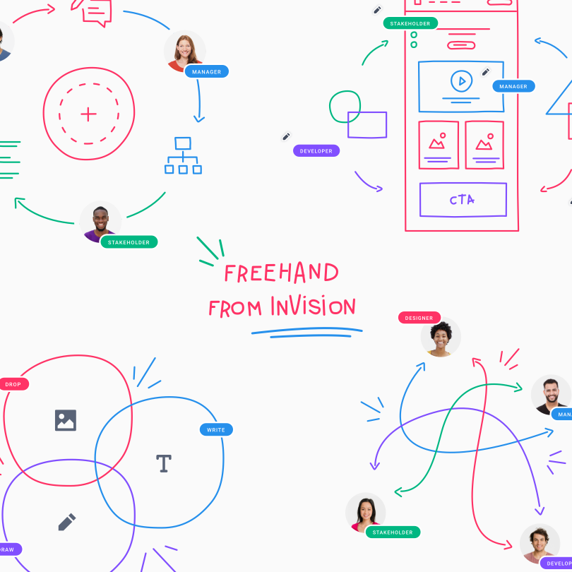
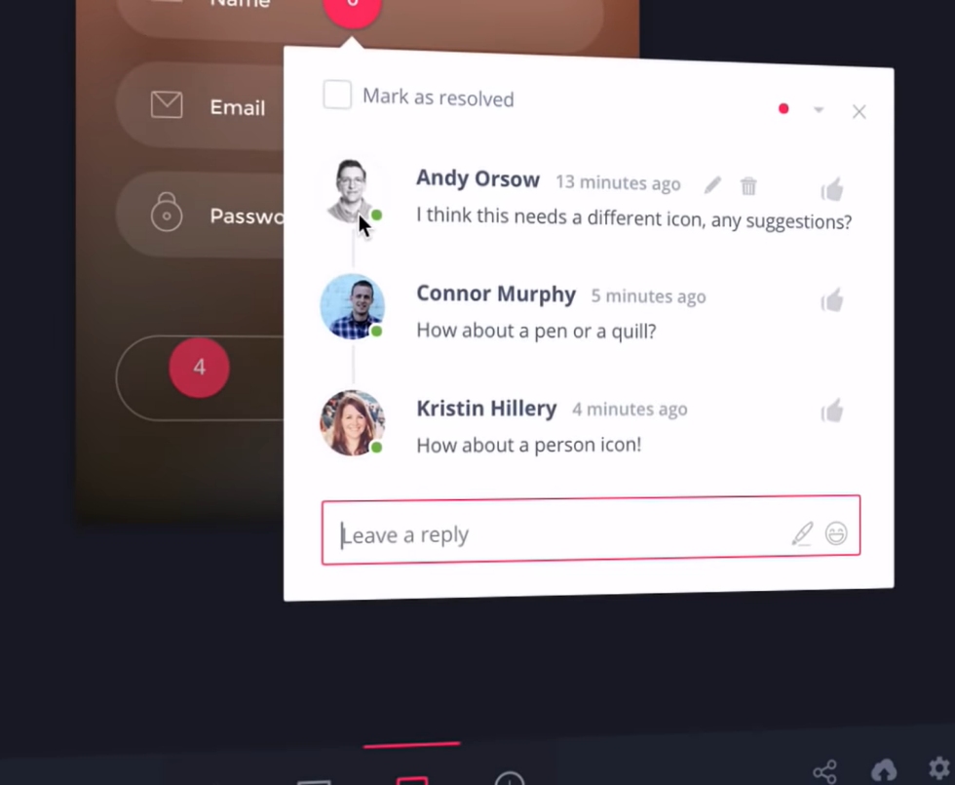
FREEHAND TOOL VÀ COMMENTING TOOL CHO GIAO TIẾP TRỰC TIẾP
17/37
Notes:
Bằng cách sử dụng Freehand trong Studio, bất kỳ ai tham gia vào quá trình thiết kế đều có thể đóng góp ý kiến của họ về nguyên mẫu.
Khi nhà thiết kế đã sẵn sàng với thiết kế ban đầu, họ có thể chỉ cần nhấp vào nút chia sẻ và gửi nó đến bất cứ đâu họ thích.
Bất kỳ ai có liên kết đến nguyên mẫu đều có thể xem và để lại nhận xét hoặc phản hồi.
Sự minh bạch giữa nhóm và khách hàng ngay từ giai đoạn nguyên mẫu có thể giúp tạo ra một thiết kế hợp tác tốt hơn.
Do đó, việc nhận được ý kiến đóng góp từ nhóm và giữ khách hàng trong vòng lặp giúp tiết kiệm rất nhiều thời gian và công sức cho cả hai.

Slide 18
NỘI DUNG
01.
02.
03.
04.
Các tính năng của InVision Studio
Giới thiệu
Giới thiệu về InVision Studio
Các tính năng chính
Ưu nhược điểm & so sánh
Bản quyền & giá
Bản quyền sở hữu trí tuệ
Giá trị thương mại
Ưu nhược điểm So sánh với ứng dụng tương tự
05.
DEMO
Phần mềm InVision Studio
18/37

Slide 19
Bản quyền & giá
03.
Bản quyền sở hữu trí tuệ
Giá trị thương mại
19/37

Slide 20

BẢN QUYỀN SỞ HỮU TRÍ TUỆ
InVision cung cấp cho người dùng giấy phép:
Có giới hạn.
Có thể thu hồi sản phẩm nếu người dùng vi phạm các quy định về bản quyền.
Không thể chuyển nhượng quyền sở hữu InVision cho bên thứ 3.
Người dùng không thể sở hữu độc quyền ứng dụng InVision.
Phần mềm hoặc bản sao chỉ có thể được sử dụng bởi một người dùng duy nhất.
20/37
Notes:
Nếu chấp nhận các điều khoản sử dụng, InVision cung cấp cho người dùng giấy phép:
+ Có giới hạn
+ Có thể thu hồi sản phẩm nếu người dùng vi phạm các quy định về bản quyền
+ Không thể chuyển nhượng quyền sở hữu InVision cho bên thứ 3
+ Người dùng không thể sở hữu độc quyền ứng dụng InVision
+ Phần mềm hoặc bản sao chỉ có thể được sử dụng bởi một người dùng duy nhất

Slide 21

BẢN QUYỀN SỞ HỮU TRÍ TUỆ
Không được phép :
Trực tiếp sửa đổi, thay đổi thiết kế, khám phá mã nguồn, bẻ khoá công nghệ bảo mật, kiểm soát quyền truy cập vào phần mềm.
Cấm đạo nhái phần mềm InVision.
Không được Sao chép, cho thuê, chuyển giao quyền sở hữu phần mềm.
Không được bán hoặc sử dụng invision với mục đích cho thuê.
21/37
Notes:
+ Người dùng không được phép trực tiếp sửa đổi, thay đổi thiết kế, khám phá mã nguồn, bẻ khoá công nghệ bảo mật, kiểm soát quyền truy cập vào phần mềm
+ Cấm người dùng đạo nhái phần mềm InVision
+ Người dùng không được Sao chép, cho thuê, chuyển giao quyền sở hữu phần mềm
+ Không được Bán hoặc sử dụng invision với mục đích cho thuê

Slide 22
BẢN QUYỀN SỞ HỮU TRÍ TUỆ
Không được phép :
Sử dụng InVision để tạo sản phẩm cạnh tranh.
Xoá các thông báo, nhãn độc quyền trên phần mềm.
Bỏ qua hoặc ngăn chặn các biện pháp bảo vệ bản quyền từ Invision.
Nếu người dùng sử dụng phần mềm sai mục đích, Invision có thể tạm dừng quyền truy cập phần mềm để tiến hành điều tra.
22/37
Notes:
+ Không sử dụng InVision để tạo sản phẩm cạnh tranh
+ Xoá các thông báo, nhãn độc quyền trên phần mềm
+ Bỏ qua hoặc ngăn chặn các biện pháp bảo vệ bản quyền từ Invision
+ Nếu người dùng sử dụng phần mềm sai mục đích, Invision có thể tạm dừng quyền truy cập phần mềm để tiến hành điều tra.

Slide 23
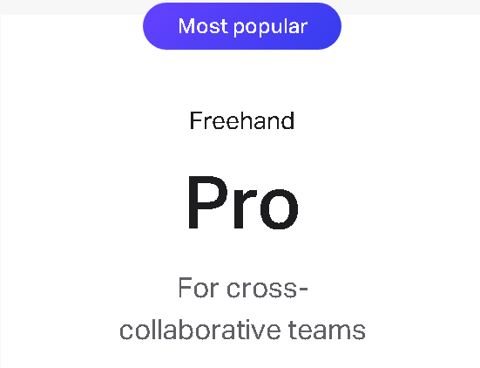
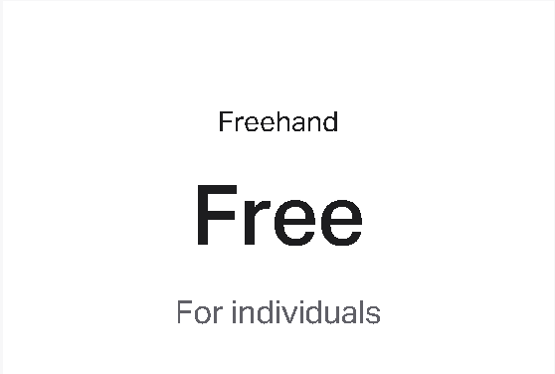
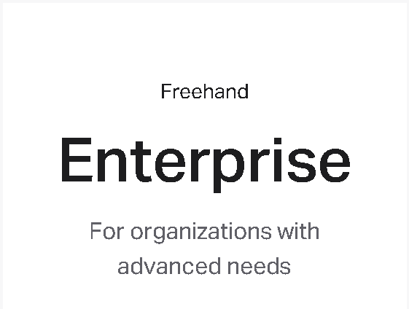
GIÁ TRỊ THƯƠNG MẠI
InVision có 3 gói tương ứng với 3 mức giá và các điều khoản khác nhau để người dùng có thể linh hoạt lựa chọn:
23/37

Slide 24
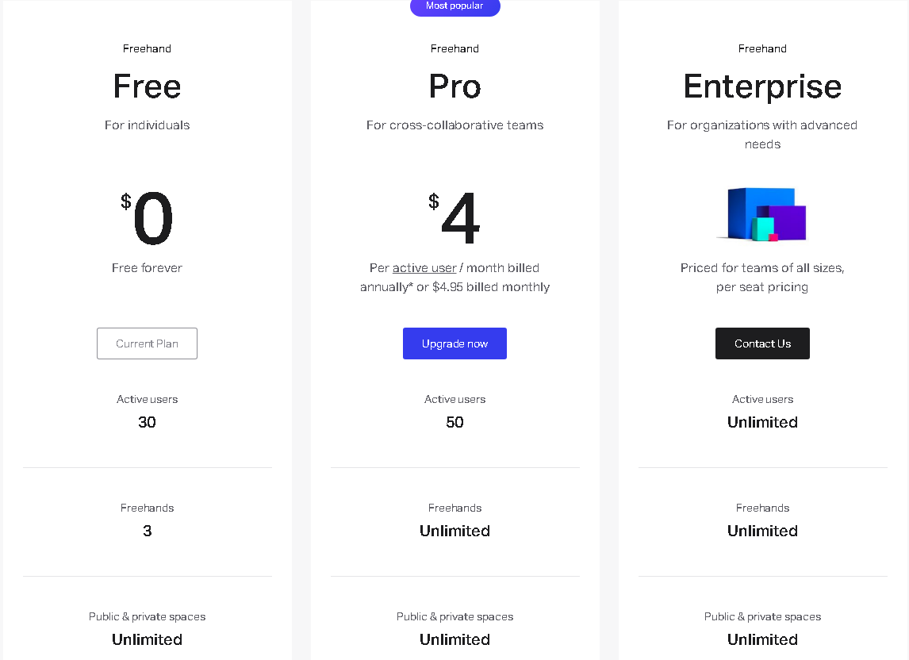
FREE
Giá: miễn phí trọn đời.
Đối tượng: cá nhân.
Các điều khoản:
+ Có 3 Freehands.
+ Có thể tương tác tới 30 người dùng khác.
24/37

Slide 25
GIÁ TRỊ THƯƠNG MẠI
InVision có 3 gói tương ứng với 3 mức giá và các điều khoản khác nhau để người dùng có thể linh hoạt lựa chọn:
25/37

Slide 26
PRO
Giá: 4 đô cho mỗi người dùng trong 1 tháng.
Đối tượng: các đội, nhóm thiết kế giao diện.
Các điều khoản:
+ Không giới hạn Freehands.
+ Có thể tương tác tới 50 người dùng khác (có thể tính thêm thuế).
26/37

Slide 27
GIÁ TRỊ THƯƠNG MẠI
InVision có 3 gói tương ứng với 3 mức giá và các điều khoản khác nhau để người dùng có thể linh hoạt lựa chọn:
27/37

Slide 28
ENTERPRISE
Giá: thương lượng .
Đối tượng: dành cho doanh nghiệp, tổ chức.
Các điều khoản:
+ Không giới hạn Freehands.
+ Không giới hạn người dung.
+ Nâng cao bảo mật và các chức năng quản lý công việc của đội ngũ.
+ Hỗ trợ miễn phí chức năng ‘Customer Success Management’.
28/37

Slide 29
NỘI DUNG
01.
02.
03.
04.
Các tính năng của InVision Studio
Giới thiệu
Giới thiệu về InVision Studio
Các tính năng chính
Ưu nhược điểm & so sánh
Bản quyền & giá
Bản quyền sở hữu trí tuệ
Giá trị thương mại
Ưu nhược điểm So sánh với ứng dụng tương tự
05.
DEMO
Phần mềm InVision Studio
29/37

Slide 30

Ưu nhược điểm & so sánh
04.
Ưu nhược điểm So sánh với ứng dụng tương tự
30/37

Slide 31

ƯU ĐIỂM
Sáng tạo nhanh hơn với công cụ vẽ Vector.
Bố cục tối ưu hóa trên nhiều nền tảng.
Tạo prototype nhanh.
Đồng bộ hóa dễ dàng.
Quản lý trên đám mây.
Thiết kế đồ hoạ với độ chân thực rất cao.
Kết nối, lưu trữ và chia sẻ quy trình thiết kế sản phẩm.
Hỗ trợ nền tảng: MacOS.
31/37
16
Notes:
Những ưu điểm nổi bật giúp InVIsion khẳng định vị thế trên thị trường thế giới
Sáng tạo nhanh hơn với công cụ vẽ Vector
Bố cục tối ưu hóa trên nhiều nền tảng
Tạo prototype nhanh
Đồng bộ hóa dễ dàng
Quản lý trên đám mây
Thiết kế đồ hoạ với độ chân thực rất cao
Kết nối, lưu trữ và chia sẻ quy trình thiết kế sản phẩm
Hỗ trợ nền tảng: MacOS

Slide 32

NHƯỢC ĐIỂM
Hơi chậm, thi thoảng gặp lỗi.
Không hỗ trợ plugin.
Tạo ra prototype ở Invision không thể nhanh gọn như khi sử dụng Flinto.
32/37
17
Notes:
Những nhược điểm khiến InVision vẫn chưa thể bứt phá về sự thu hút các nhà thiết kế:
Invision Studio hơi chậm, thi thoảng gặp lỗi.
Công cụ này cũng không hỗ trợ plugin nên với một số người sẽ là hơi bất tiện.
Tạo ra prototype ở Invision không thể nhanh gọn như khi sử dụng Flinto.

Slide 33


05.
06.
SO SÁNH INVISION VỚI ADOBE XD, SKETCH VÀ FIGMA
 | INVISION | FIGMA | ADOBE XD | SKETCH
Mức giá | Miễn phí với tính năng hạn chế | Miễn phí với đầy đủ tính năng. | Miễn phí 7 ngày | Miễn phí 30 ngày
 | Trả phí từ 15$/tháng | Trả phí thêm tính năng từ $12/tháng. | Trả phí từ $9.99/tháng. | Trả phí từ $9/tháng
Prototype
Plug-in
Nền tảng | Chạy app trên PC | Chạy trực tiếp trên browser. Có app trên cả Windows, Android và Mac | Chạy trên nền tảng Mac và Windows | Chạy app trên nền tảng Mac
Offline
Hỗ trợ tạo shape
01.
02.
03.
04.
33/37
Notes:
Điểm giống nhau:
Cho thiết kế UI / UX rất nhanh chóng, dễ dàng và có thể mở rộng tùy theo nhu cầu.
Là công cụ có các tính năng hỗ trợ thiết kế giao diện website và ứng dụng di động.
Có hướng dẫn giới thiệu cơ bản giúp ích rất nhiều cho bất kỳ ai mới làm quen với phần mềm.
Giao diện đơn giản và dễ sử dụng, hỗ trợ nhiều ngôn ngữ.
Chế độ Preview cho phép xem trước giao diện web trên mạng local.
Hỗ trợ Prototyping và Symbol để người dùng lựa chọn tạo website.

Slide 34
NỘI DUNG
01.
02.
03.
04.
Các tính năng của InViSion
Giới thiệu
Giới thiệu về InVision Studio
Các tính năng chính
Ưu nhược điểm & so sánh
Bản quyền & giá
Bản quyền sở hữu trí tuệ
Giá trị thương mại
Ưu nhược điểm So sánh với ứng dụng tương tự
05.
DEMO
Phần mềm InVision Studio
34/37

Slide 35
05.
DEMO
35/37
33

Slide 36

The end.
Thanks for watching
Any question ?
36/37

Slide 37
Tham khảo
https://viendongshop.vn/invision-la-gi
https://muakey.vn/invision-studio-cong-cu-tao-prototype-va-animation-manh-me/
https://www.elegantthemes.com/blog/design/invision-studio-an-overview-and-review#:~:text=InVision%20Studio%20is%20a%20prototyping,fidelity%20prototyping%20tools%20out%20there.
https://xuuxblog.wordpress.com/2016/12/20/lam-prototype-bang-gi/
https://octet.design/top-10-invision-studio-features/
37/37

